Slide 1
Elektrische und magnetische Felder
(LF und BF)
Erlasstagung Physik
01.-03.02.2023
Dr. M. Theiss und Dr. U. Wienbruch CC BY 4.0
Notes:
In der Fortbildungsveranstaltungen müssen nicht alle Folien gezeigt werden. Die Präsentation ist auch als Überblick für die Kolleginnen und Kollegen gedacht.

Slide 2
Überblick
Influenz und Polarisation
  Experimente und Arbeitsblätter mit Einsatz von Argumentationsketten
Coulomb-Gesetz
  Experiment und Arbeitsblatt
  Abituraufgabe
Superposition von Feldern
  Simulationen mit Geogebra und passende Arbeitsblätter zum elektrischen und magnetischen Feld
Das elektrische Potenzial und die potenzielle Energie
  Erinnerung an die Gelenkstellen
  Experimente
Laden und Entladen von Kondensatoren
  Experimente
  Modellierung mit Excel
Teilchen in Feldern
  Einsatz von Simulationen
  Experiment zum Hall-Effekt
  Beispiele für Abituraufgaben
Übersicht über das Material
Notes:
Überblick über die Inhalte der Präsentation mit Bezug zum Material

Slide 3
Influenz und Polarisation
Vorwissen aus der Mittelstufe - Was muss wiederholt werden?
Strom als fließende Ladung
Ladungsmenge im I-t-Diagramm
Hinweis: Elektrostatik und elektrisches Feld sind häufig nicht im Rahmen der Mittelstufe unterrichtet worden!
Herausforderung: Von Kräften zwischen Ladungen zum Feldkonzept
Vorgehen in Schulbüchern: Elektrostatische Phänomene zuerst
-> Erklärung erfolgt über die Kraft auf eine Ladung
Kennen Sie Beispiele für Schwierigkeiten, die Lernende bei der
Beschreibung und Erklärung elektrostatischer Phänomene haben?
Notes:
Da in der Mittelstufe die Elektrostatik und das elektrische Feld nicht verpflichtend behandelt werden muss, kann man nicht davon ausgehen, dass entsprechende Vorkenntnisse bei den Schüler*innen vorhanden sind.

Slide 4
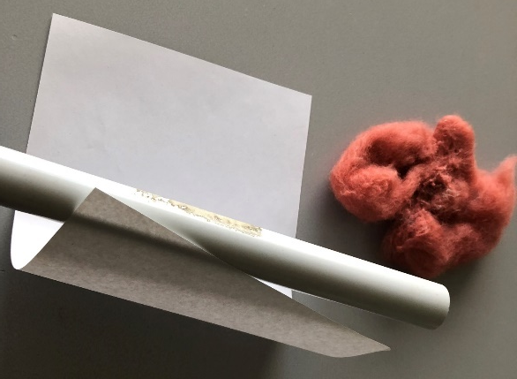
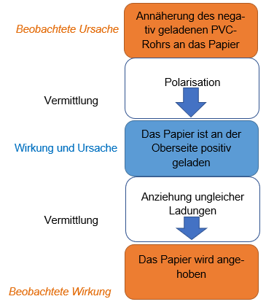
Influenz und Polarisation (BF und LF)
Einsatz von Argumentationsketten
Weitere Beispiele für den Einsatz von Argumentationsketten:
IQB-Lernaufgabe: Aufstellen von Argumentationsketten am Beispiel von Induktionsvorgängen unter folgendem Link:
https://www.iqb.hu-berlin.de/bista/UnterrichtSekII/nawi_allg/physik/
Notes:
Der Einsatz von Argumentationsketten hilft den Schüler*innen physikalische Phänomene und Vorgänge in der richtigen Abfolge und fachlich korrekt zu beschreiben. Da die Elektrostatik am Anfang des Kursstufenunterrichts behandelt wird, bietet sich das Thema Elektrostatik an, diese Methode einzuführen und später in anderen Themenbereichen zu vertiefen.

Slide 5
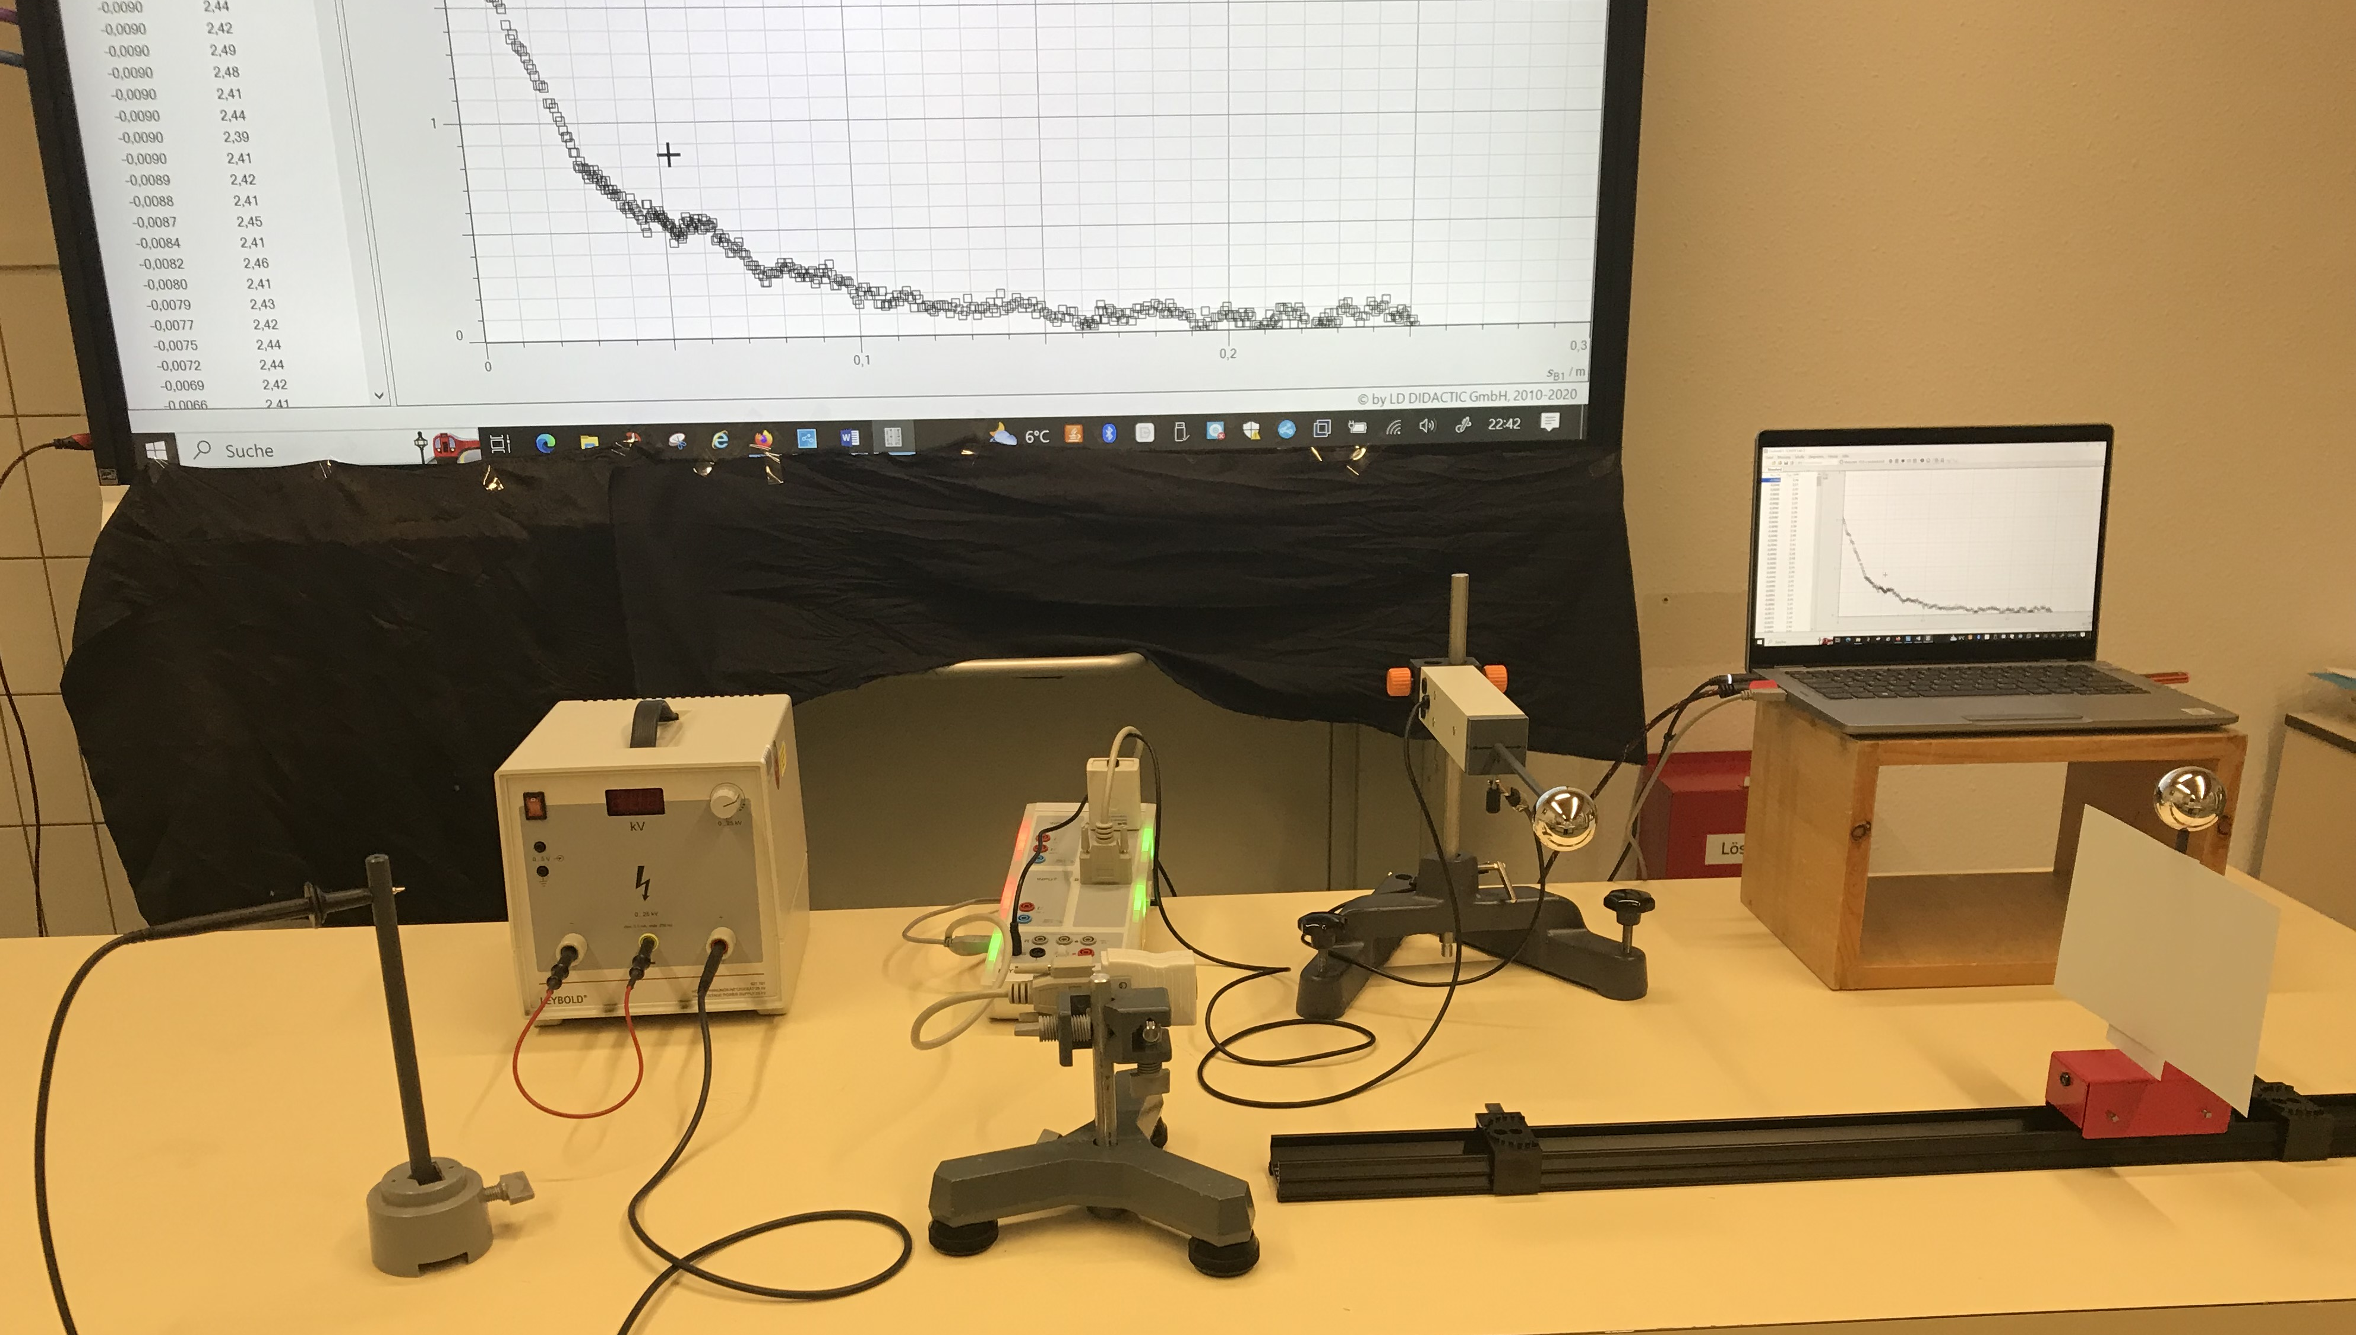

Das Coulomb-Gesetz (LF)
Zentrales Experiment: Realer Versuchsaufbau und stummes Video für F $\sim \frac{1}{r^{2}}$
mit Arbeitsblatt
Simulation zum Coulombgesetz
Beispielaufgabe IQB zum Coulomb-Gesetz: Coulombregression_Aufgabe.pdf

Slide 6
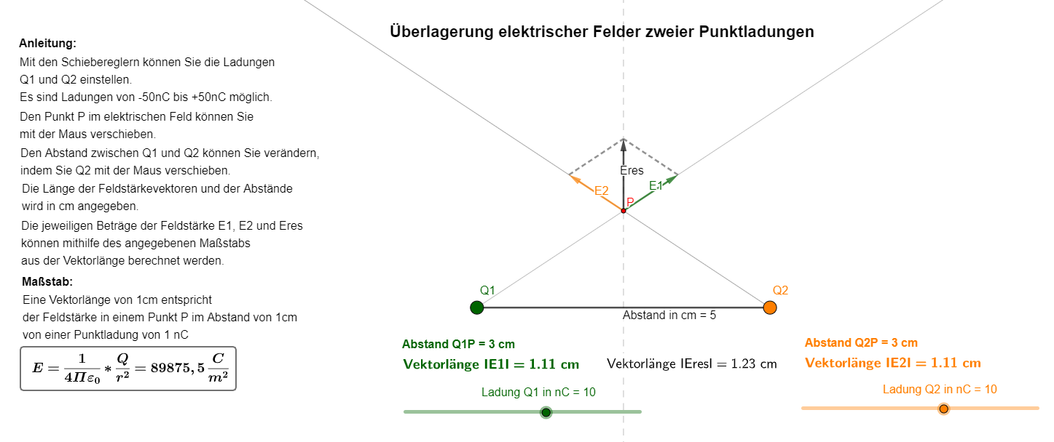
Superposition von elektrischen Feldern (BF und LF)
Geogebra-Simulation mit Arbeitsanweisungen

Slide 7
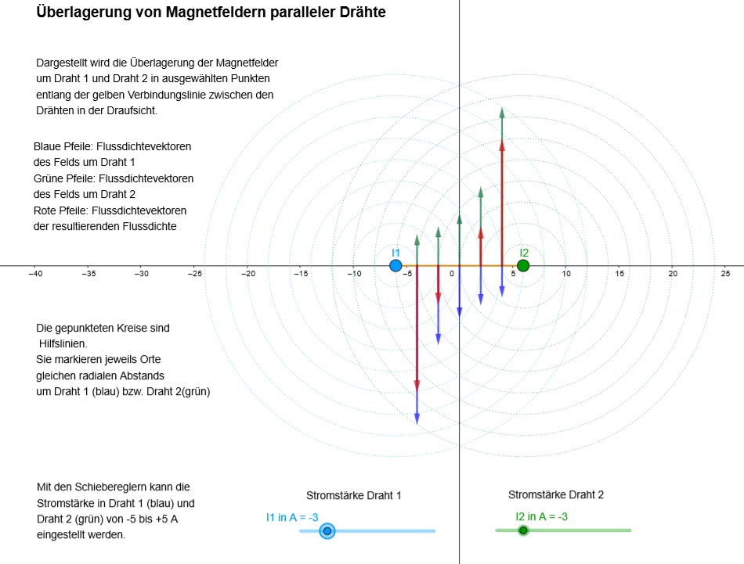
Superposition von Magnetfeldern (BF und LF)
Geogebra-Simulation mit Arbeitsanweisungen

Slide 8
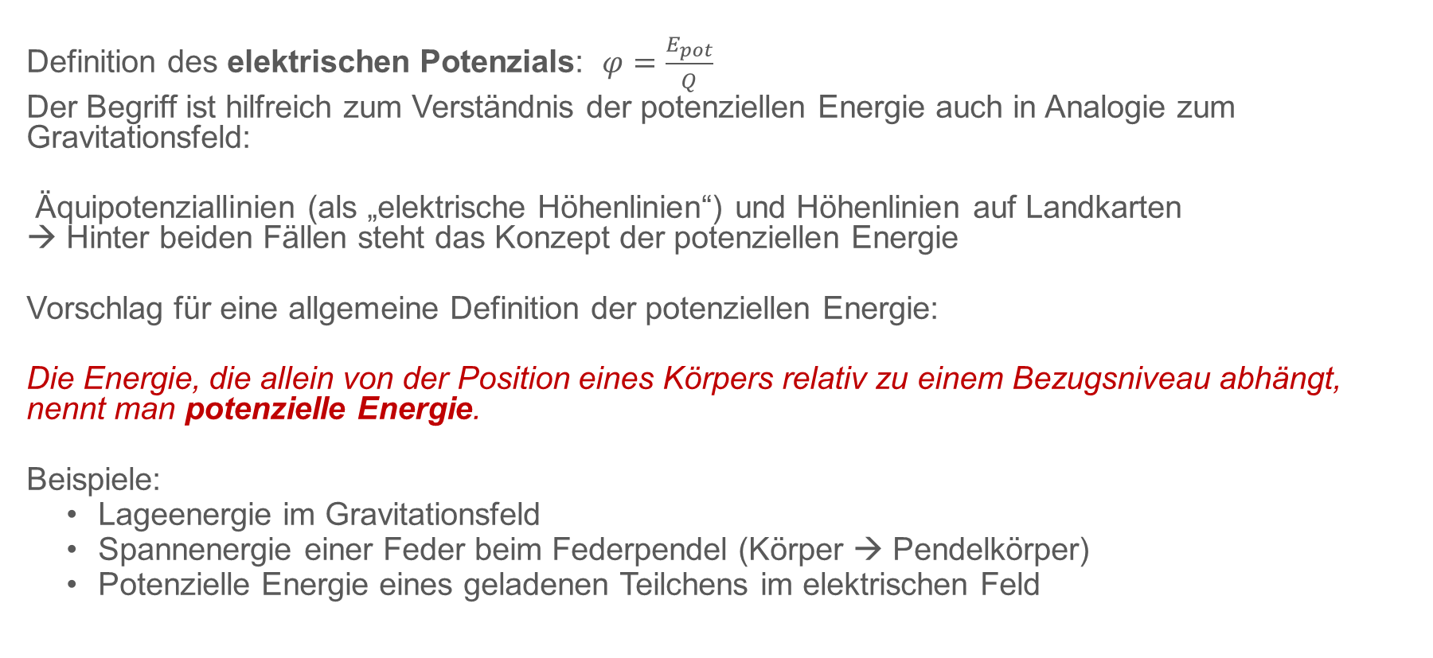
Das elektrische Potenzial und die potenzielle Energie
Definition des elektrischen Potenzials: $φ=\frac{E_{pot}}{Q}$
Der Begriff ist hilfreich zum Verständnis der potenziellen Energie auch in Analogie zum Gravitationsfeld:
Äquipotenziallinien (als „elektrische Höhenlinien“) und Höhenlinien auf Landkarten
→ Hinter beiden Fällen steht das Konzept der potenziellen Energie
Vorschlag für eine allgemeine Definition der potenziellen Energie:
Die Energie, die allein von der Position eines Körpers relativ zu einem Bezugsniveau abhängt, nennt man potenzielle Energie.
Beispiele:
  Lageenergie im Gravitationsfeld
  Spannenergie einer Feder beim Federpendel (Körper → Pendelkörper)
  Potenzielle Energie eines geladenen Teilchens im elektrischen Feld

Slide 9
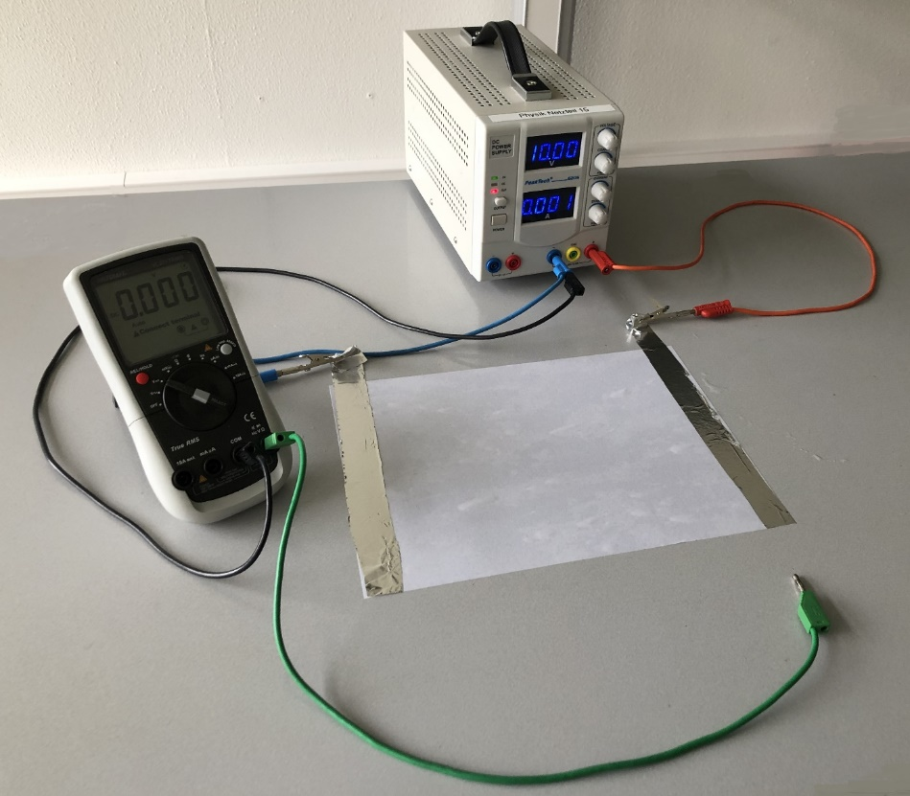
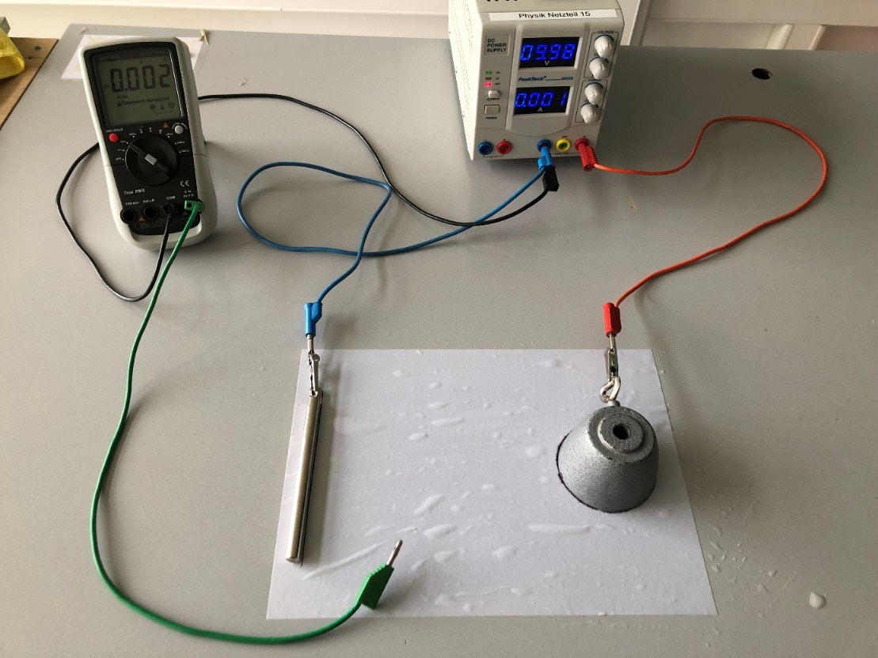
Das elektrische Potenzial
Experimente zum elektrischen Potenzial (LF)
Demonstrationsexperiment mit der Flammensonde als stummes Video
Schülerexperimente in zwei Varianten

Slide 10
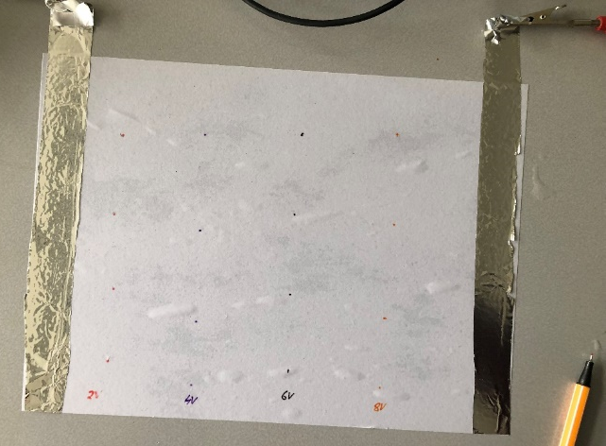
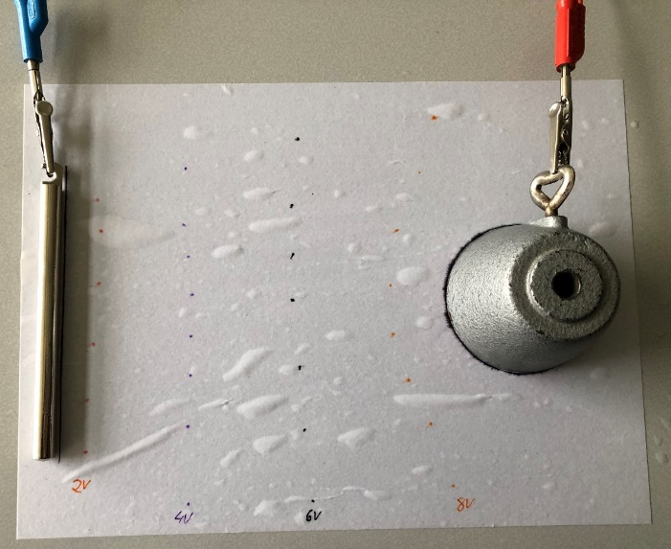
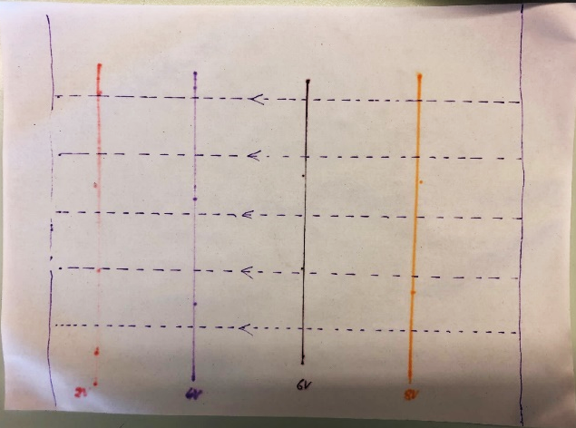
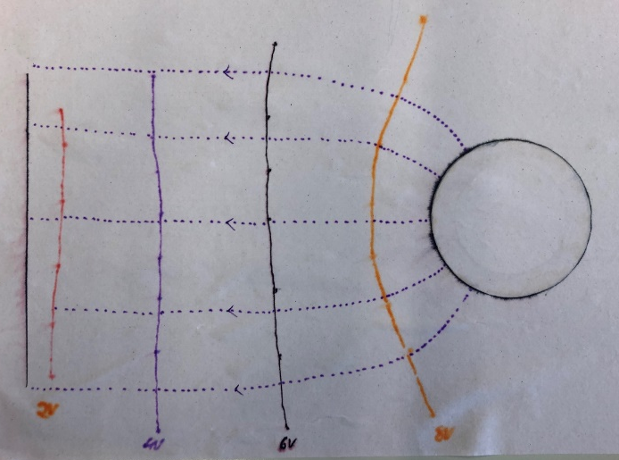

Das elektrische Potenzial
Homogenes Feld:
Inhomogenes Feld:
Von der Messung
Von der Messung
über die Äquipotenziallinien
zu elektrischen Feldlinien
über die Äquipotenziallinien
zu elektrischen Feldlinien verschiedenster Anordnungen
und zur elektrischen Feldstärke E=$\frac{∆φ}{∆x}$

Slide 11
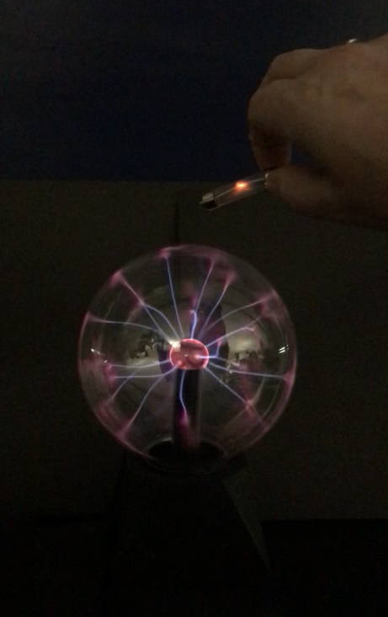
Vertiefende Experimente mit der Plasmalampe (BF, LF)
Vertiefung zum Themenbereich elektrisches Feld
Einsetzbar je nach Experiment zur Vertiefung zum elektrischen Potenzial oder zum Abschluss des Themas „Elektrisches Feld“
Z.B. mit Think-pair-share-Methode werden Bezüge zum bisher Gelernten hergestellt und Erklärungen erarbeitet.
Funktionsweise einer Glimmlampe
Elektrisches Potenzial
Elektrische Feldstärke
Elektrisches Radialfeld
Beschleunigung einer Ladung im elektrischen Feld
Notes:
Die Experimente mit der Plasma-Lampe sind als Vertiefung zum Themenbereich elektrisches Feld geeignet. Z.B. mit der Think-pair-share-Methode werden Bezüge zum bisher Gelernten hergestellt und Erklärungen erarbeitet. Die Funktionsweise einer Glimmlampe, das elektrische Potenzial, die Abhängigkeit der elektrischen Feldstärke vom Abstand im Radialfeld und von der Oberflächenkrümmung (Spitzenentladung), sowie die Beschleunigung von Ladungen im elektrischen Feld werden erneut aufgegriffen.

Slide 12
Laden und Entladen eines Kondensators
Gefordert vom Bildungsplan:
Im Basisfach:
…den zeitabhängigen Aufladevorgang und Entladevorgang eines Kondensators anhand von I-t-Diagrammen qualitativ erläutern und den Entladevorgang mit Hilfe der Exponentialfunktion mathematisch beschreiben, sowie den Einfluss der Parameter Widerstand und Kapazität beschreiben.
Im Leistungsfach:
…den zeitabhängigen Auf- und Entladevorgang eines Kondensators anhand von U-t-und I-t-Diagrammen erläutern und mit Hilfe der Exponentialfunktion mathematisch beschreiben sowie den Einfluss der Parameter Widerstand und Kapazität beschreiben
IQB-Beispielaufgabe:
Defibrilatoren retten Leben (Grundlegendes Niveau)
Abituraufgaben Niedersachsen:
Abitur 2016 I: Natur- und Materialkonstanten, Aufgabe 1

Slide 13
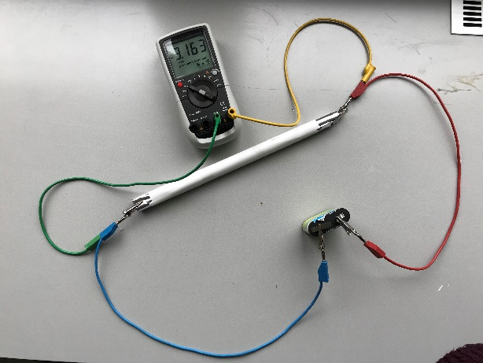
Laden und Entladen eines Kondensators
Erarbeitung der Kompetenzen im Schülerpraktikum
  Wickelkondensator im Selbstbau (BF und LF)
    ->Theoretische Abschätzung der Kapazität
    -> Bestimmung der Ladung durch die Lehrkraft mit Messverstärker
    zur Berechnung der Kapazität
    -> Laden und anschließendes Entladen des Wickelkondensators über ein
    Multimeter ermöglicht erste Vermutungen über exponentiellen Verlauf
    -> Laden und Entladen des Wickelkondensators über einen
    1 MΩ-Widerstand mit Messwerterfassungssystem: Aufzeichnung von U(t) (LF)
    Aufbau mit verschiedenen Systemen (Cassy, Vernier)

Slide 14
Laden und Entladen eines Elektrolytkondensators
  Laden und Entladen (z.B. 2200 μF über 100Ω, 470Ω und 1000 Ω) mit Messwerterfassungssystem.
  Aufbau mit verschiedenen Systemen: Cassy, Vernier:
    Aufzeichnung von I(t) und U(t) (LF, Vertiefung BF)
    Auswertung der Messdaten:
    -> Bestimmung der Kapazität aus der Halbwertszeit (BF und LF)
    -> Anpassung einer Exponentialfunktion (LF)

Slide 15
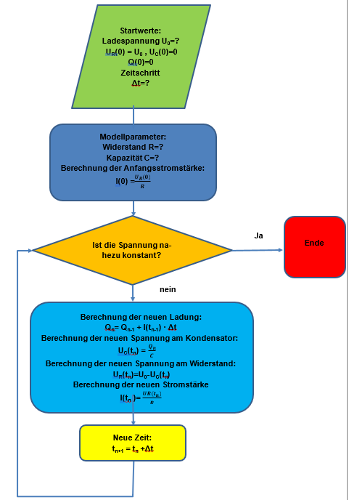
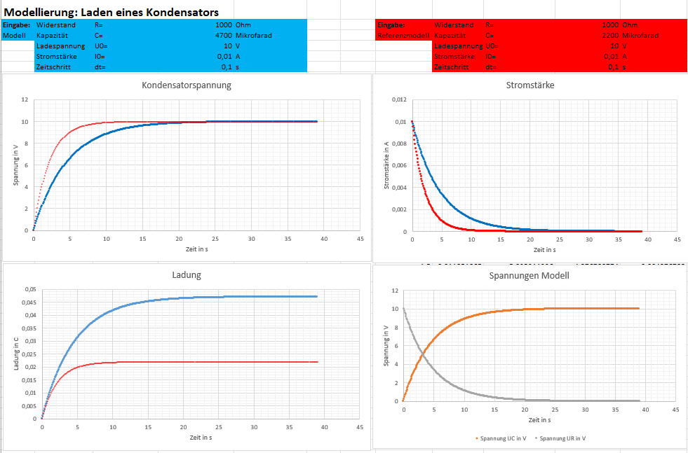
Modellieren mit Excel
Ladevorgang eines Kondensators
Material für
den Einsatz der fertigen Modellierung LF, BF
die Erstellung eines Modells mit Excel (LF)

Slide 16
Hinweis auf Geogebra-Simulationen zum Thema Kondensator
Dr. M. Ziegler hat Simulationen zum Laden und Entladen von Kondensatoren erstellt:
Auf- und Entladung Kondensator I, Q und Tangente an Q
https://www.geogebra.org/m/yeabxrjr
Auf- und Entladung Kondensator I, Q und Flächen
https://www.geogebra.org/m/qs9d8pt7
Auf- und Entladung Kondensator I, Q, UR und UC
https://www.geogebra.org/m/knncz9e6

Slide 17
Teilchen in Feldern
  Neuerungen aus 2016 und aktuelle Erweiterungen LF:
  -> Bewegung geladener Teilchen senkrecht zu einem homogenen Magnetfeld
  quantitativ beschreiben (Newton‘sche Prinzipien, Bahnformen)
  Zu den Bahnformen gehört im LF auch die Schraubenbahn
  -> die Bewegung geladener Teilchen in gekreuzten homogenen elektrischen und
  magnetischen Feldern erklären (zum Beispiel Wien’sches Filter und
  Massenspektrograph)
  Rolf Pfiffer hat im Rahmen der ZPG 6 eine kontextorientierte Umsetzung des Themas im Rahmen der Strahlentherapie vorgestellt, bei der Individuelle Erarbeitung der Grundlagen mit Hilfe von Webseiten und Simulationen erfolgte.
  Auf der Website https://virtuelle-experimente.de/index.php gibt es u.a. virtuelle Experimente zur
  Bewegung von Elektronen im E- und B-Feld und weiteres Material zum Thema.
  Geeignet zur Integration in den Unterricht: Zur Demonstration, zum selber Lernen, aber auch für einzelne Phasen des Unterrichts (Übungen).
  Stummes Video Elektronenablenkröhre https://www.didaktik.physik.uni-muenchen.de/lehrerbildung/lehrerbildung_lmu/video/e-lehre/bewegung-in-e_-und-b_feld/bewegung-im-homogenen-querfeld/index.html

Slide 18
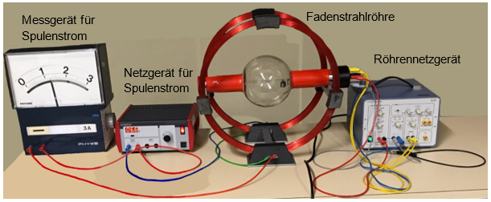
Teilchen in Feldern
  Zentrale Demonstrationsexperimente (BF, LF)
  Elektronenablenkröhre
  Fadenstrahlröhre
  Exemplarischer Schwerpunkt liegt auf dem Einsatz der Fadenstrahlröhre zur Bestimmung der spezifischen Ladung mit Arbeitsmaterialien für den Unterricht, auch unter Einsatz der o.g. Website

Slide 19
Teilchen in Feldern
  Beispiele für Anforderungen in Abituraufgaben:
  Beispiele für Abituraufgaben zum Thema Teilchen im B-Feld:
  https://virtuelle-experimente.de/b-feld/uebungen/aufgaben.php
  Beispiele zu Abituraufgaben zu Teilchen im E-Feld
  https://virtuelle-experimente.de/e-feld/uebungen/aufgaben.php
  Abituraufgaben Niedersachsen:
  Abitur 2016 I: Natur- und Materialkonstanten, Aufgabe 2
  Abitur 2020 I: Experimente mit Elektronen, Aufgabe 2

Slide 20
Der Hall-Effekt (LF)
Gefordert vom Bildungsplan:
Die Schülerinnen und Schüler können den Hall-Effekt beschreiben.
Beispiele für in Abituraufgaben geforderte Kompetenzen:
Beschreiben des Hall-Effekts anhand einer Skizze
Vorgegebene Formel für die Hallspannung für Berechnungen einsetzen
Abituraufgaben Niedersachsen:
Abitur 2020 I: Experimente mit Elektronen, Aufgabe 1
Abitur 2021 II b: Interferenz von Licht und Magnetfeldmessungen am geraden Leiter, Aufgabe 3
Abitur 2022 II b: Interferenz – Schwingungen – Magnetfelder, Aufgabe 3

Slide 21
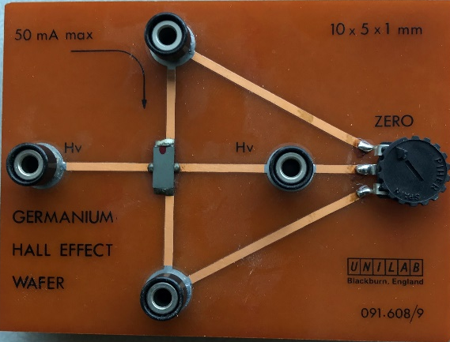
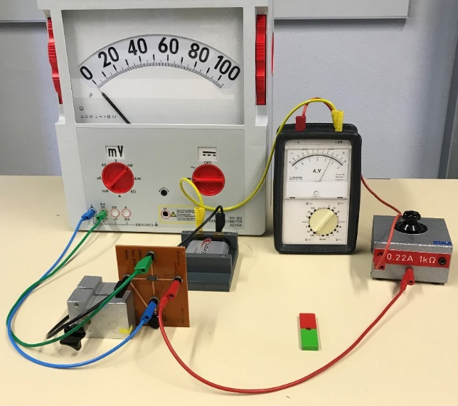
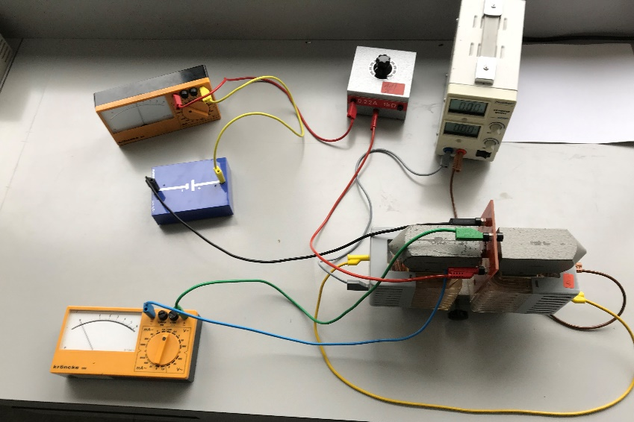
Der Hall-Effekt (LF)
Experimentelle Untersuchung des Hall-Effekts mit einer
Platine, die möglicherweise in vielen Schulen noch
vorhanden ist.
Qualitativ Quantitativ

Slide 22
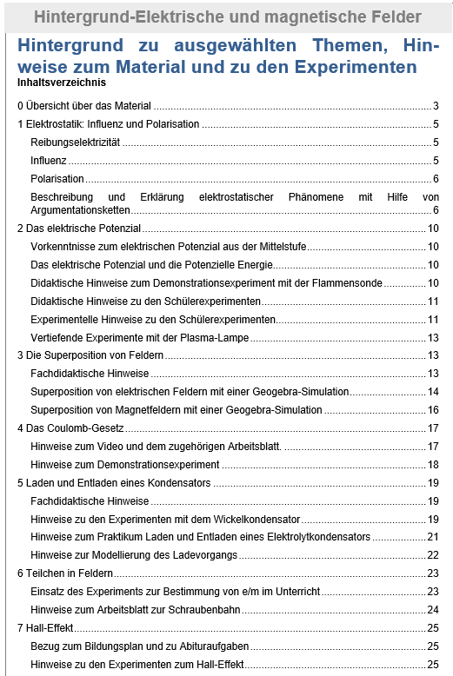
Übersicht über das Material zum Thema Felder
Hintergrund zu ausgewählten Themen,
Hinweise zum Material und zu den Experimenten:
2102_hintergrund_elektrische_und_magnetische_Felder

Slide 23
Inhalts- und Materialübersicht
Themenfeld | Inhalt | Material
Elektrostatik | Beschreibung und Erklärung elektrostatischer Phänomene mit Hilfe von Argumentationsketten (BF, LF) | Arbeitsblätter und Lösungen: 2211_ab_elektrostatik_phaenomen1.docx 2212_ab_elektrostatik_phaenomen1_loesung.docx 2213_ab_elektrostatik_phaenomen2.docx 2214_ab_elektrostatik_phaenomen2_loesung.docx 2215_ab_elektrostatik_phaenomen3.docx 2216_ab_elektrostatik_phaenomen3_loesung.docx
Elektrisches Potenzial und elektrisches Feld | Demonstrationsexperiment mit Flammensonde als stummes Video und Potentialmessungen im Schülerpraktikum (LF) Vertiefende Experimente mit der Plasmalampe (BF, LF) | Arbeitsblätter und Lösungen bzw. Ergebnisse: 2221_ab_potenzial_flammensonde.docx 2222_ab_potenzial_flammensonde_loesung_docx 2223_ab_potenzial_schuelerexperiment_variante1.docx 2224_ab_potenzial_schuelerexperiment_variante1_ergebnisse.docx 2225_ab_potenzial_schuelerexperiment_variante2.docx 2226_ab_potenzial_schuelerexperiment_variante2_ergebnisse.docx Hinweise zu den Experimenten mit der Plasma-Lampe: 2227_anleitung_experiment_plasmalampe.docx
Superposition von Feldern | Geogebra-Simulationen und Arbeitsblätter (Computer) (BF, LF) | Arbeitsblätter zu den Simulationen und Lösungen: 2231_ab_superposition_el_feld.docx 2232_ab_superposition_el_feld_loesungen.docx 2234_ab_superposition_magnetfeld.docx 2235_ab_superposition_magnetfeld_loesungen.docx Geogebra-Dateien: 2233_simulation_superposition_el_feld.ggb 2236_simulation_superposition_b_feld.ggb html-Dateien: 2233_simulation_superposition_el_feld.html 2236_simulation_superposition_b_feld.html

Slide 24
Inhalts- und Materialübersicht
Themenfeld | Inhalt | Material
Coulomb-Gesetz | Realer Versuchsaufbau, stummes Video, Simulation und Arbeitsblätter (LF) | Stummes Video: 2243_coulomb_video.mp4 (hohe Auflösung) 2243_coulomb_video_mittel.mp4 (mittlere Auflösung) Arbeitsblatt zum Versuch und Lösung: 2241_ab_coulomb.docx 2242_ab_coulomb_loesung.docx
Laden und Entladen von Kondensatoren | Schülerpraktikum Wickelkondensator inkl. qualitativer Beobachtung von U(t), Bestim-mung der Kapazität (BF, LF), Entladevorgang mit Messwerterfassung (LF) | Arbeitsblätter (Basisfach bzw. Leistungsfach): 2251_ab_wickelkondensator_bf.docx 2252_ab_wickelkondensator_lf.docx
Kondensator 2 | Schülerpraktikum Elektrolytkondensator inkl. Aufzeichnung U(t) und I(t) mit Messwerterfassung, Auswertung und Bestimmung der Kapazität aus Messdaten (LF) | Arbeitsblätter: 2253_ab_praktikum_kondensator.docx
Kondensator 3 | Modellierung der Kondensatorentladung mit Excel: Einsatz als Simulation (BF,LF), Modellierungsprogramm selbst erstellen (LF-Vertiefung) | Flussdiagramm Modellierung Ladevorgang: 2254_flussdiagramm_ladevorgang.docx Anleitung zur Erstellung einer Modellierung mit Excel: 2255_anleitung_modellierung.docx Arbeitsblatt und Lösung zum Einsatz der Modellierung 2256_ab_ladevorgang_modellierung.docx 2257_ab_ladevorgang_modellierung_loesung.docx Fertige Modellierung als Excel-Datei: 2258_modellierung_ladevorgang.xlsx

Slide 25
Inhalts- und Materialübersicht
Themenfeld | Inhalt | Material
Teilchen in Feldern | Fadenstrahlrohr und e/m-Bestimmung (BF,LF) | Arbeitsblätter und Lösungen 2261_ab_herleitung_e_m.docx 2262_ab_herleitung_e_m_loesung.docx 2263_ab_experiment_fadenstrahlrohr1.docx 2264_ab_experiment_fadenstrahlrohr2.docx 2265_ab_experiment_fadenstrahlrohr_loesung.docx 2266_ab_schraubenbahn.docx
Hall-Effekt | Experimentelle Untersuchung des Hall-Effekts mit Germanium-Plättchen (LF) | Arbeitsblätter und Lösungen 2271_ab_hall_effekt1.docx 2272_ab_hall_effekt1_loesung.docx 2273_ab_hall_effekt2.docx 2274_ab_hall_effekt2_loesung.docx

Slide 26
Bildquellen
Alle Bilder dieser Präsentation wurden von Dr. Ursula Wienbruch erstellt.

